Slide 1
Projet Différencié création panorama
Synthèse du Projet
ALVES Vincent, HYACINTHE Clément, TESTIER Marc-Antoine

Slide 2
Sommaire
Introduction
Cahier des charges
Etat de l’Art
Fonctions de prétraitement
Détecteurs
Homographie
RANSAC
Avancée de notre projet

Slide 3
Introduction
Traitement d’image
Création de panorama

Slide 4
Cahier des charges
Cahier des charges
Identification des besoins
Spécifications

Slide 5
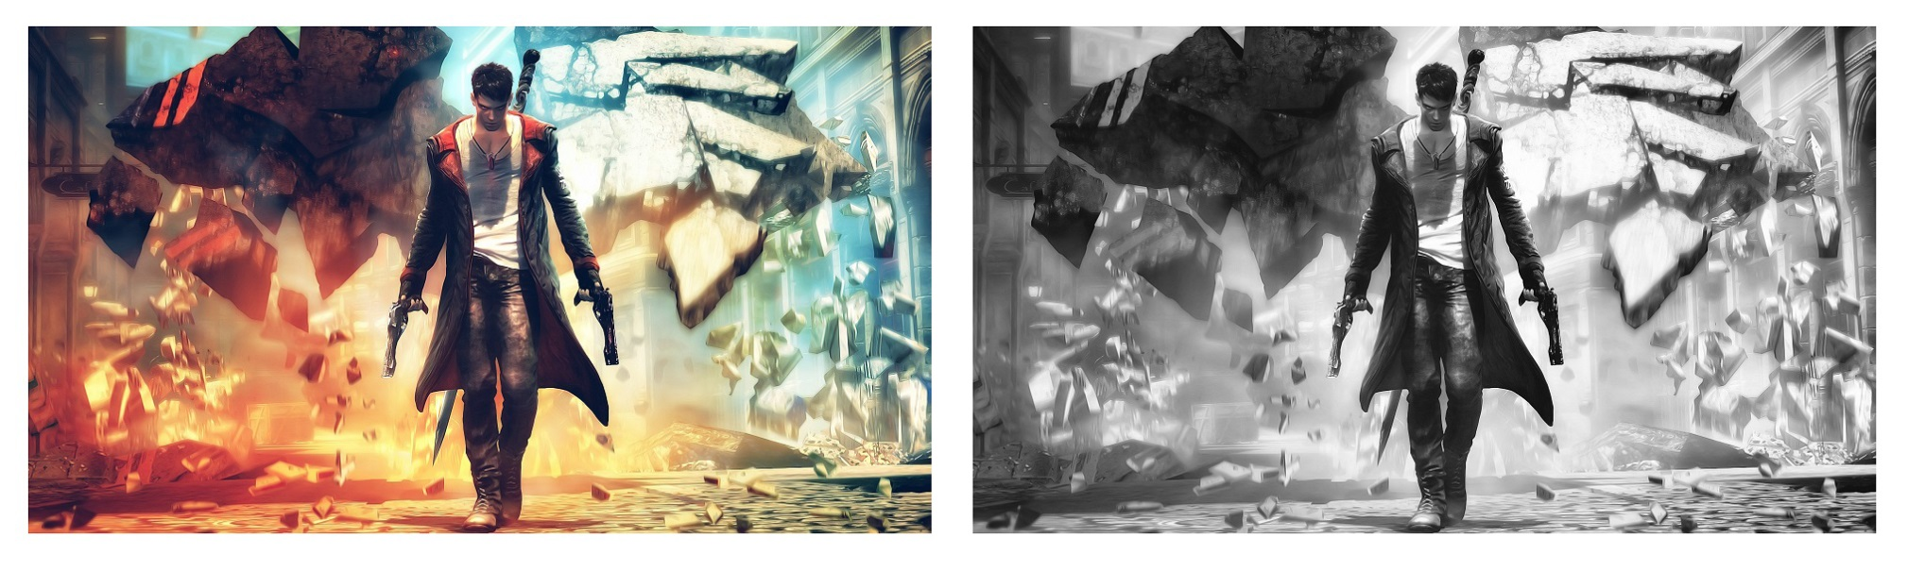
État de l’art
Fonctions de prétraitement
Fonction de niveau de gris

Slide 6
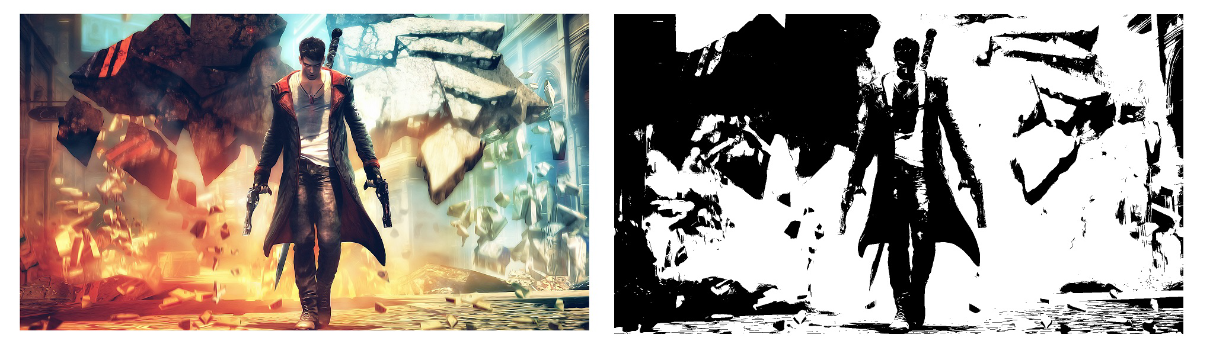
État de l’art
Fonction de binarisation

Slide 7
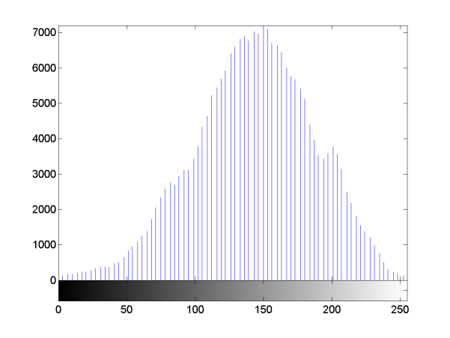
État de l’art
Fonction d’histogramme

Slide 8
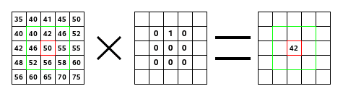
État de l’art
Fonction de convolution

Slide 9
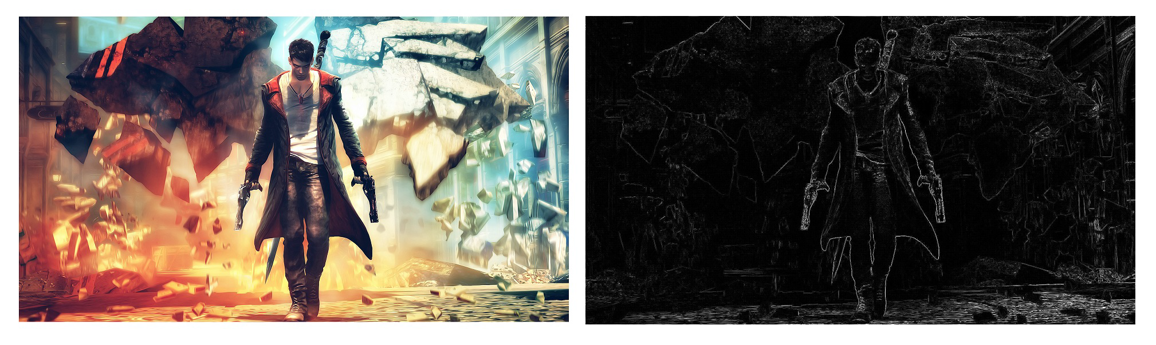
État de l’art
Fonction de convolution

Slide 10
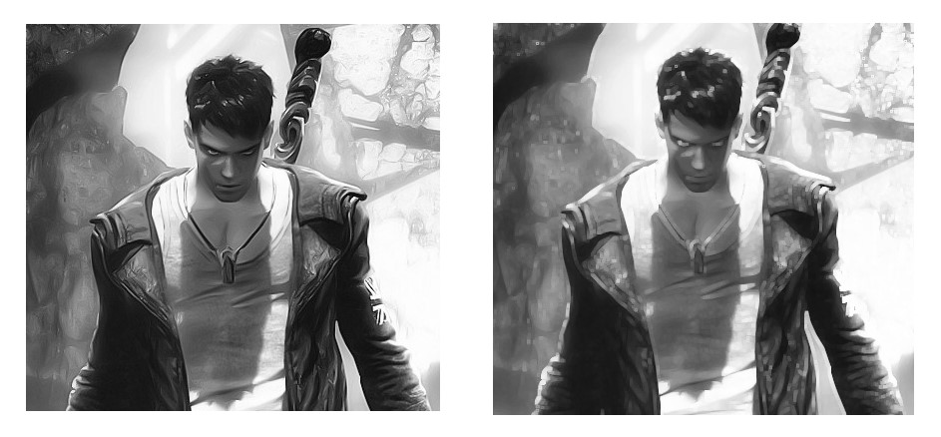
État de l’art
Fonction de dilatation

Slide 11
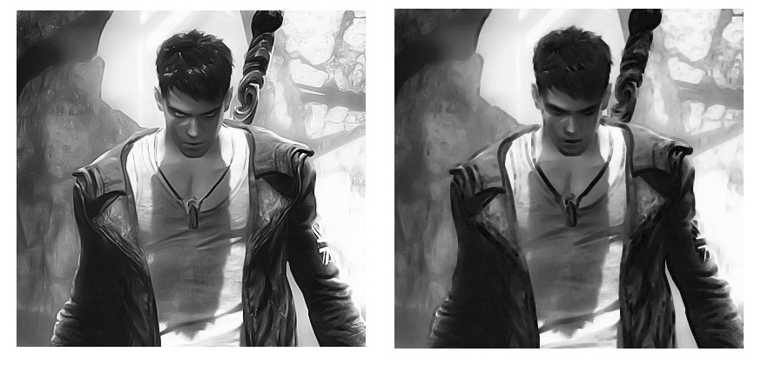
État de l’art
Fonction de dilatation

Slide 12
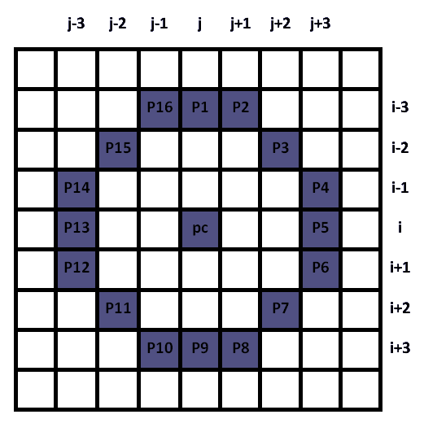
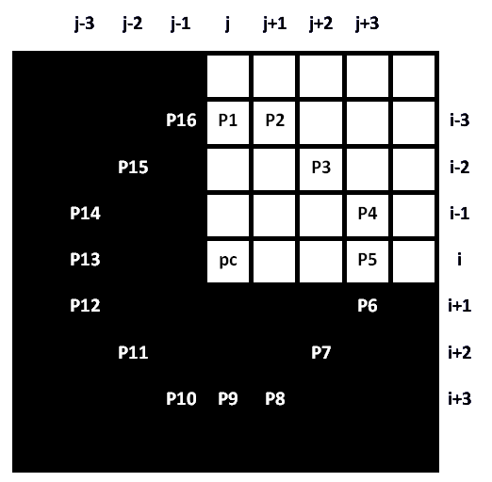
État de l’art
Détecteur FAST

Slide 13
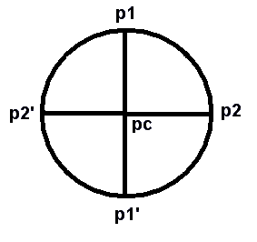
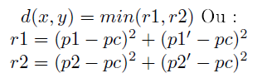
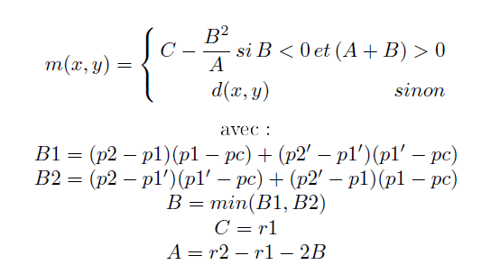
État de l’art
Détecteur Trajkovic

Slide 14

État de l’art
Détecteur de Harris
${ A}_{x^{}}=\left(\begin{matrix}1 & 0 & −1 \\ 2 & 0 & −2 \\ 1 & 0 & −1\end{matrix}\right) {∗A A}_{y^{}}=\left(\begin{matrix}1 & 2 & 1 \\ 0 & 0 & 0 \\ −1 & −2 & −1\end{matrix}\right)∗A$
${ A}_{G}=\left(\begin{matrix}1 & 1 & 1 \\ 1 & 4 & 1 \\ 1 & 2 & 1\end{matrix}\right) {∗A}_{}$
$Q\left(x,y\right)={\left(AB−C\right)}^{2}−a(A+B)²$

Slide 15
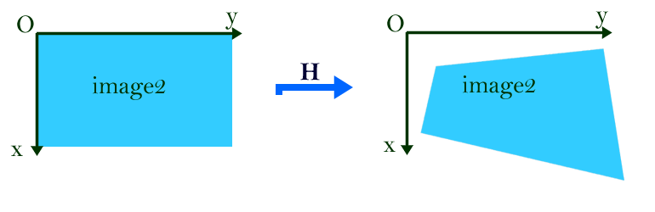
État de l’art
Matrice homographique

Slide 16
État de l’art
RANSAC

Slide 17
État de l’art

Slide 18
État de l’art

Slide 19
État de l’art

Slide 20
État de l’art

Slide 21
État de l’art

Slide 22
État de l’art

